Slide 1


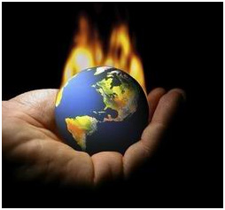
Pertemuan ke-12
GEOSTRATEGI INDONESIA
Ketahanan Nasional

Slide 2
Pengertian Geostrategi
Suatu strategi untuk mewujudkan cita-cita bangsa melalui berbagai metode dengan berdasarkan pada wawasan geografis.
Geostrategi adalah upaya mewujudkan ketahanan nasional

Slide 3
Ketahanan Nasional
Kondisi dinamis suatu bangsa / negara yang berupa keuletan dan ketangguhan dalam menghadapi ancaman, tantangan, hambatan, dan gangguan, baik datang dari dalam maupun luar untuk mewujudkan cita-cita.
3

Slide 4
KETAHANAN NASIONAL
KEULETAN, KETANGGUHAN mengatasi ATHG
IDEOLOGI
HANKAM
POLITIK
SOSBUD
EKONOMI
4

Slide 5
Ketahanan Nasional diwujudkan melalui
8 aspek (Asta Gatra )
Aspek Alamiah (Tri gatra)
  Geografis
  Demografis
  Sumber daya alam
B. Aspek Sosial (Panca Gatra)
  Ideologi
  Politik
  Ekonomi
  Sosial Budaya
  Hankam
5

Slide 6
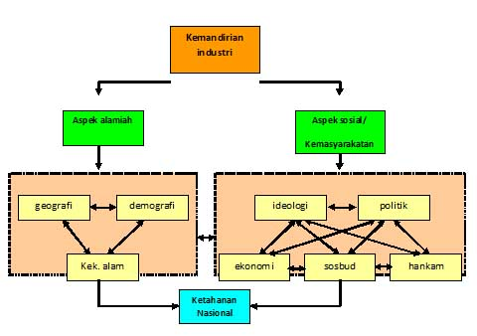

Slide 7
AZAS KETAHANAN NASIONAL
Kesejahteraan dan keamanan
Utuh menyeluruh terpadu (Komprehensif integral)
Kekeluargaan
Mawas diri
7

Slide 8
UPAYA MENCIPTAKAN KETAHANAN
NAGARA
DAERAH
KELUARGA
DIRI

Slide 9
end

